Slide 1
SÄILENÕTKE RAHVAKULTUUR JA RAHVAMAJA KOHALIKUS OMAVALITSUSES
Evelyn Härm

Slide 2
Eesti Linnade ja Valdade Liit
Eesti Linnade Valdade Liit ehk ELVL on üleriigiline omavalitsusliit, mille liikmeteks on 2022. aasta 1. septembri seisuga kõik Eesti 79 omavalitsust, 15 linna ja 64 valda. Liidu eesmärgiks on esindada ja kaitsta liikmete ehk siis omavalitsuste huve nii riigisisesel kui ka maailma tasandil.
MISSIOON
Eesti Linnade ja Valdade Liidu missiooniks on kohalike omavalitsuste arengu toetamine ja nende ühishuvide kaitsmine, liikmete üleriigilise ühistegevuse edendamine, toetamine ja korraldamine ning liikmetele seadusega pandud ülesannete paremaks täitmiseks võimaluste loomine.
VISIOON
Eesti Linnade ja Valdade Liit, kui linnasid ja valdasid ühendav üleriigiline kohalike omavalitsuste ühishuve esindav ja kaitsev organisatsioon, on konstruktiivne, tasakaalustatud ja tugev koostööpartner põhiseaduslikele institutsioonidele, valitsusasutustele, kolmandale sektorile ja teistele organisatsioonidele.

Slide 3
ELVL eesmärk omavalitsuse ülesannete osas?
• kohalikele omavalitsustele stabiilse ja seadustele põhineva tulubaasi kindlustamise ning kohaliku omavalitsuse finantsautonoomia tegeliku tagamise eest seismine;
• liikmetele seadusega ettenähtud ülesannete paremaks täitmiseks võimaluste loomine;
• omavalitsusametnike ja -töötajate nõustamine ning nende teadmiste ja ametioskuste täiendamine;
• uuringutes osalemine ja arendusalase tegevuse edendamine.

Slide 4
Kohalik omavalitsus ja kultuur?
Kohalikud omavalitsused otsustavad ja korraldavad kohaliku elu küsimusi iseseisvalt. Suurusest olenemata peavad omavalitsused täitma kõikjal Eestis samu ülesandeid ning pakkuma elanikele ühesuguseid teenuseid.
Omavalitsuse peamised ülesanded sätestab kohaliku omavalitsuse korralduse seadus. Lisaks reguleerivad ülesandeid erinevad valdkonna seadused ja määrused.

Slide 5
Kohaliku omavalitsuse korralduse seadus
Omavalitsusüksuse ülesanne korraldada vallas või linnas muuhulgas kultuuritööd.
Kohalik omavalitsus vastutab kohaliku omavalitsuse omanduses olevate raamatukogude, kultuurimajade, muuseumide ning muude valdkonna asutuste ülalpidamise eest.

Slide 6
Säilenõtkus
Säilenõtkus ehk resilientsus - Eesti Keele Instituudi haridussõnastikus on tõlgendatud mõistet resilientsus, kui toimetulekuvõimet, mis aitab edukalt kohaneda ja taastuda märkimisväärselt rasketest olukordadest (Eesti Keele Instituut, 2019).
Säilenõtkust arendab mugavustsoonist väljaviimine.

Slide 7
MINUOMAVALITSUS.EE
Hindab Eesti omavalitsuste avalike teenuste taset, kättesaadavust ja kvaliteeti ning teeb tulemused kõigile kättesaadavaks.
Kokku on võrdlemiseks 18 erinevat valdkonda.
Üle 700 erineva mõõdiku.

Slide 8
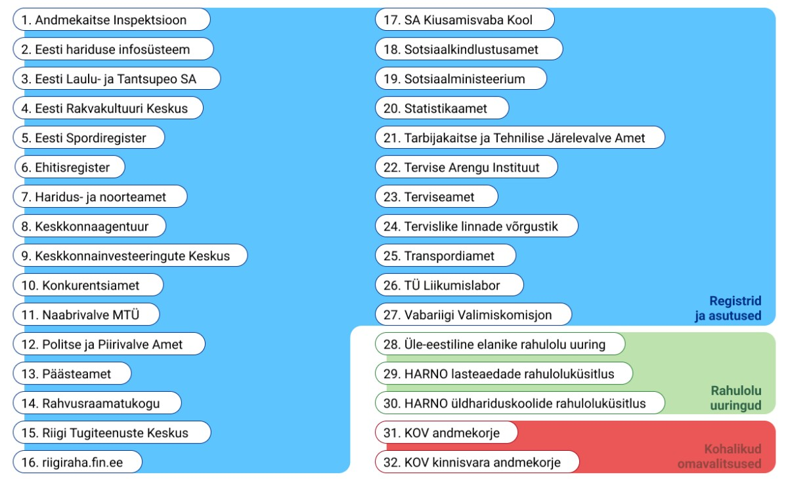
MINUOMAVALITSUS.EE andmeallikad

Slide 9
Minuomavalitsus.ee teenustasemete võrdlemine
Detailne töölaud konkreetse valdkonna uurimiseks
Omavalitsuse vaade
Valdkonna võrdlusvaade omavalitsuste üleselt

Slide 10
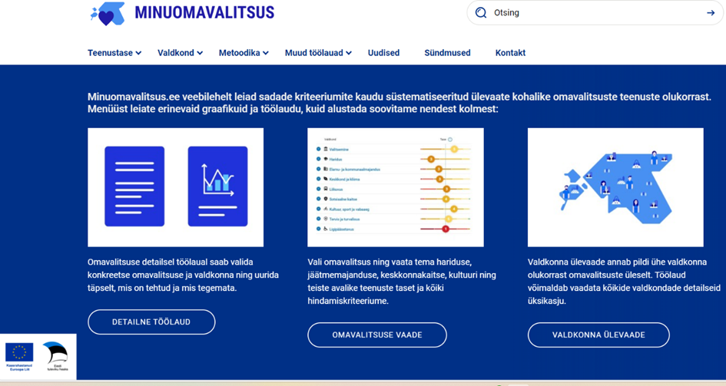
MINUOMAVALITSUS.EE

Slide 11
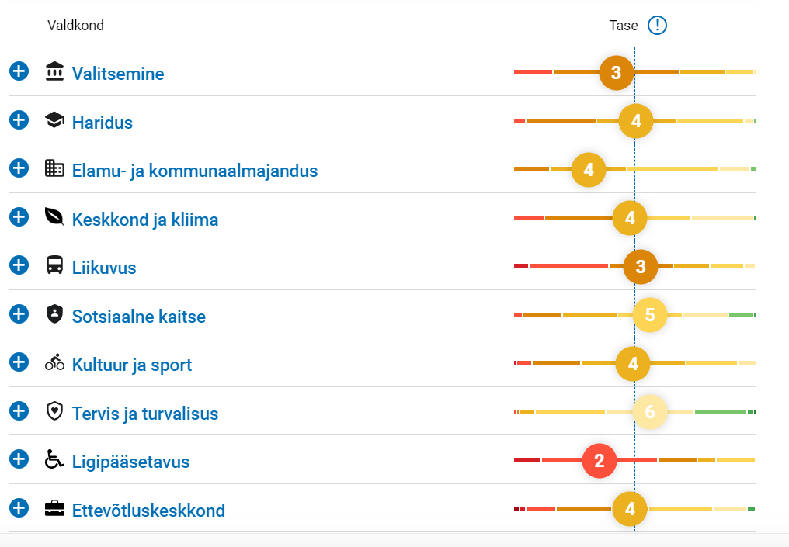
Keskmine Eesti omavalitsus (minuomavalitsus.ee)

Slide 12
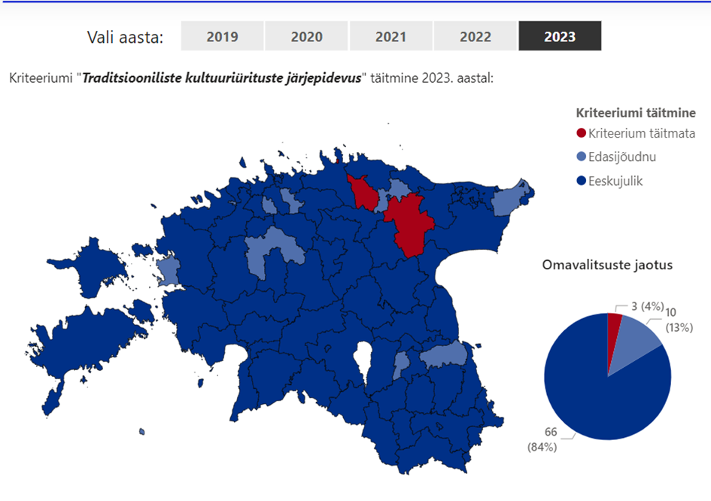
Traditsiooniliste kultuuriürituste järjepidevus (minuomavalitsus.ee)

Slide 13
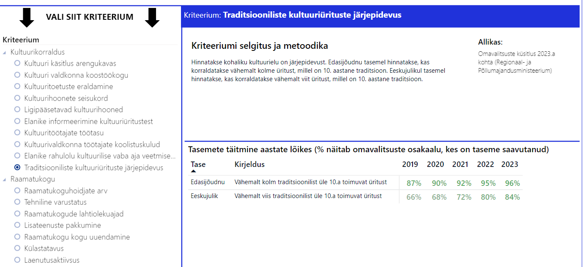
Traditsiooniliste kultuuriürituste järjepidevus (minuomavalitsus.ee)

Slide 14
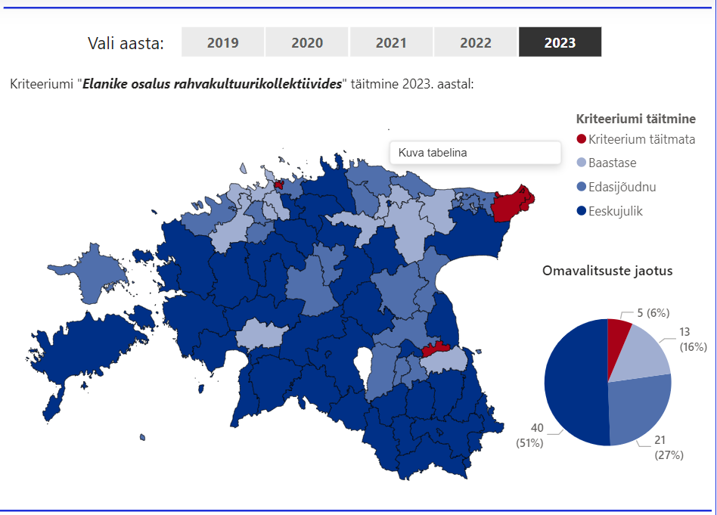
Elanike osalus rahvakultuurikollektiivides (minuomavalitsus.ee)

Slide 15
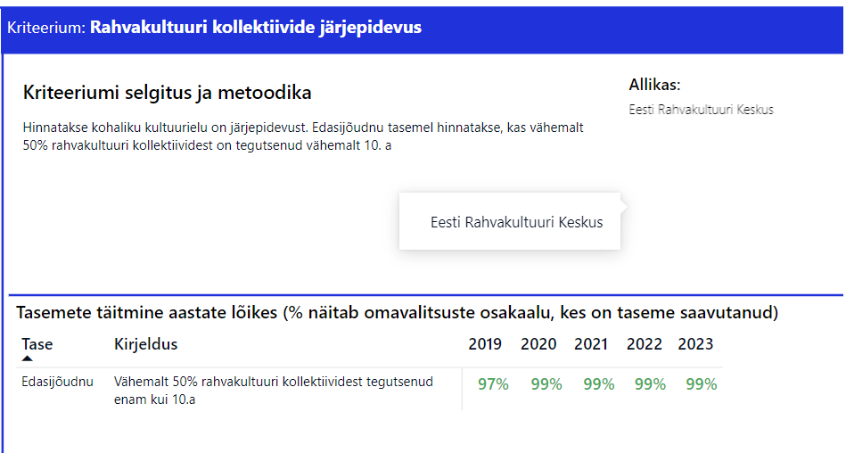
Rahvakultuurikollektiivide järjepidevus (minuomavalitsus.ee)

Slide 16
Mis meid ohustab?
Areng
Liikumine
Elanikonna vananemine

Slide 17
VÕIMALUS
KOGUKONNAD

Slide 18
Täname kuulamast!
www.elvl.ee
Lõkke 4, II korrus, Tallinn • info@elvl.ee

